Slide 1

kevinwatt

Slide 2
Ozearch的名子源於Oriental Search Engine，是由樹德科技大學洪朝貴教授所命名。
它同時也是一個意象文字，代表的是Oz的耳朵能聽的懂中文。
Ozearch是一個開放原始碼的自由軟體，採用GPLv3宣告。
首次發行0.01測試版於2007/07/28。

Slide 3
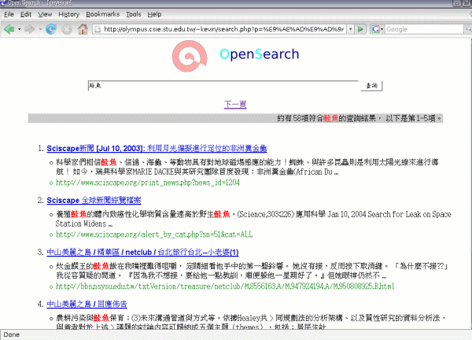
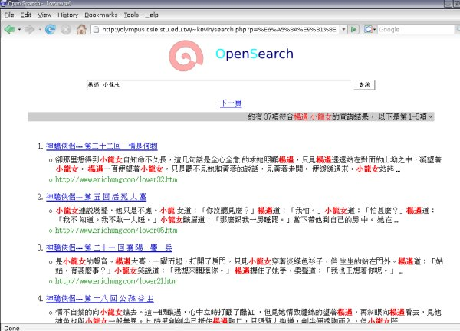
Ozearch 0.01

Slide 4
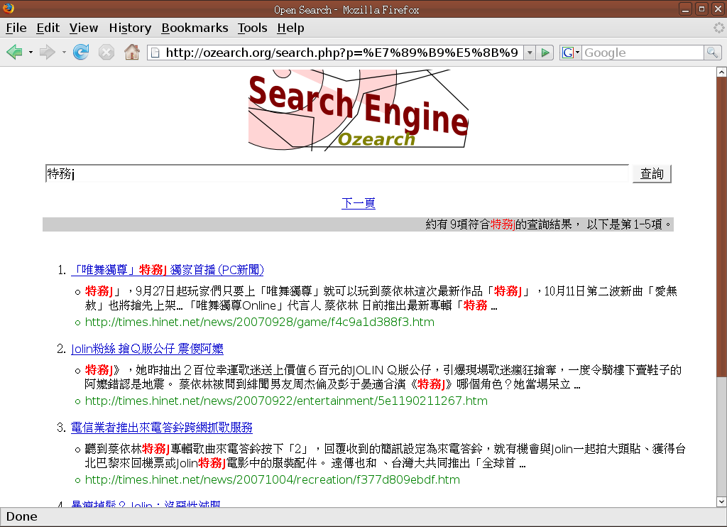
Ozearch 0.02

Slide 5
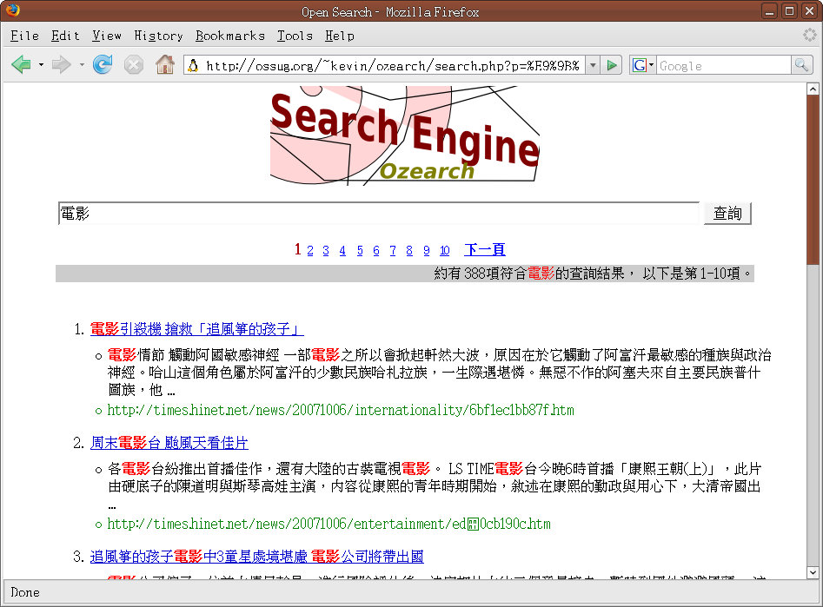
Ozearch 0.03

Slide 6
Crawler
WebPage
XMLRPC Insert
HTML Parser
Pure Content DB
Anchor text
&
Title

Slide 7
Pure Content DB
英文
其他(日期, 數字)
中文日文
Stemming
斷詞
DB
Indexer

Slide 8
URL DB
Index DB
Dictionary DB
Content DB
Positional DB

Slide 9
Query
Indexer
index key
DB
Sort
Ranking
Web Interface
XMLRPC

Slide 10
XMLRPC
Rank
Split
Query
SearchEngine
UTF-8 &
Option
Array
Query interface
Python, Perl,
RubyOnRails, PHP,
asp,...

Slide 11
簡單的呼叫搜尋結果
Python:
s = xmlrpclib.Server('http://163.16.211.21:4443/')
uni = unicode(arglist[1],"utf-8")
ralist=s.query(uni)
for x in ralist:
print x[2], x[3], x[4], x[1], x[0]
PHP:
$re = encode_xmlrpc('query', array('string' => 'Linux test'));
$xml = postUrl('http://163.16.211.21:4443/', $re);
$xml = xmlrpc_decode( $xml);
print_r($xml);

Slide 12
Command line search
kevin@ugly:~/search$ ./search.py '中文輸入'
                中文
                輸入
                total word: 2
                0.0024049282074
                0 40 0 40 0 10
                totalword2: 0.0301778316498
                search: 0.0152101516724
                Link: 0.0096697807312
                0 2 http://saturn.stu.edu.tw/~ckhung/b/sa/slackware.php Slackware 簡介與中文環境設定
                1 簡介與中文環境設定 http://www.slackware.org.tw/ 最上面的 "中文化套件下載" Slackware 是相當古老的 Linux Distribution, 而且使用很少的資源就可以跑起來, 因此深受老年人 (例如作者) 喜愛. 本篇並非入門文章, 請讀者先完成安裝前的準備工
                [(3, 5)] 40
                0.0754718780518

Slide 13
Ozearch 的斷詞方法

Slide 14
N-Gram
N-gram的斷詞方法。此方法用於自然語言分析時，假設每一個字皆與前一個字元相關，是一個N-1的馬可夫模型(Markov Model)。
當N等於1時稱為unigram；等於2時則稱為bigram；3則為trigram，大於3之後可直接稱為N-gram。
由於N越大，可能的索引詞越多。所以一般認為中文索引使用unigram或bigram即可提供足夠的檢索成效。(曾元顯)

Slide 15
N-gram索引法
以'樹德科大'做為例子, Bigram的切割如下:
N-gram的切割具有位置的標注、免於維護詞庫等優點
[樹德科大]=“樹德”“德科”“科大”

Slide 16
Word-based
中文斷詞的藝術
下雨天留客天天留我不留
有陳稼興等人對當前提出的斷詞方法
歸納出三種不同的方式
1.統計式(statistical methods)
2.法則式(heuristic rule-based methods)
3.結合法則式與統計式兩種方法的混合式(hybrid methods)

Slide 17
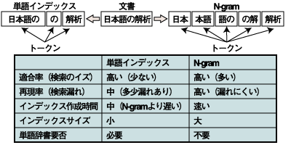

Slide 18
Word-based + N-Gram
N-Gram的優點是完整性
Word-Based的優點是正確的索引
本切割方法建立於以下的基本假設。
分別是
(1) N-gram所定義的"每一個字元皆與前一個字元相關"
(2)詞彙前一個非虛詞的字元與該詞彙的第一個字元相關。
a: 辭彙結合字, 向前取樣。(相關性假設)
b: 字典字 。
c: 每一個字元與前一個字相關。(N-gram)
d: uni-gram 單一詞 。(虛詞或stopword)

Slide 19
進一步的改良
N-gram基本的假設是每一個字皆與前一個字元相關，
但一個有意義的詞彙之前通常會帶有一個中文的虛詞或英文裡會出現的stop word。
中文的虛詞：包括了副詞、介詞、連接詞、助詞，嘆詞與擬聲詞等。
而英文的stop word常見的則有：a、an、am、and、are、as... 等三千多字。
N-gram 需藉由詞類組合去除高頻率的虛詞。

Slide 20

的
根據香港中文大學對現代漢語常用字頻率統計,
以90年代台灣地區所取樣的文章而言,
99.7%的文章裡都會使用"的"這個字.
而其中頻率之高, 幾乎是每一百個中文字中,
"的"這個字就會重複出現四到五次.
(頻率為4.534%) 接著是"一","是","了","不","在" 等...

Slide 21
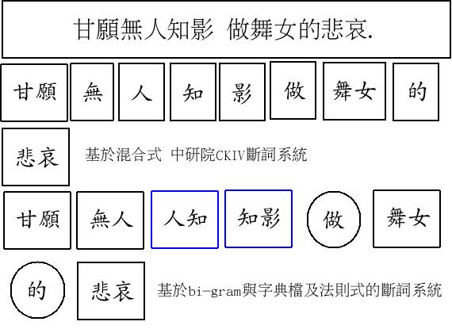
bigram
虛詞校正

Slide 22
法則式中經過改良的
正向長詞優先

Slide 23
短詞優先與長詞優先
短詞優先可解決長詞優先搶字的問題, 但效能上並不好. 且會產生歧意.
作業系統 {作業, 系統}
系統作業 不等於 作業系統
而長詞優先會有搶字問題:
法務部門 {法務部}
網球拍賣 {網球拍}

Slide 24
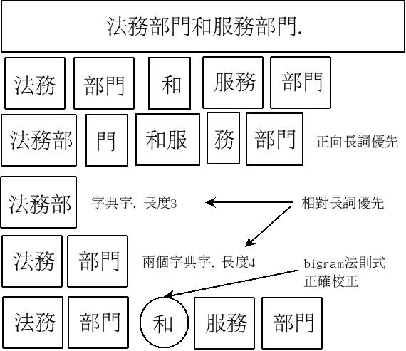
長詞優先的搶字
虛詞的校正
和服 & 服務

Slide 25
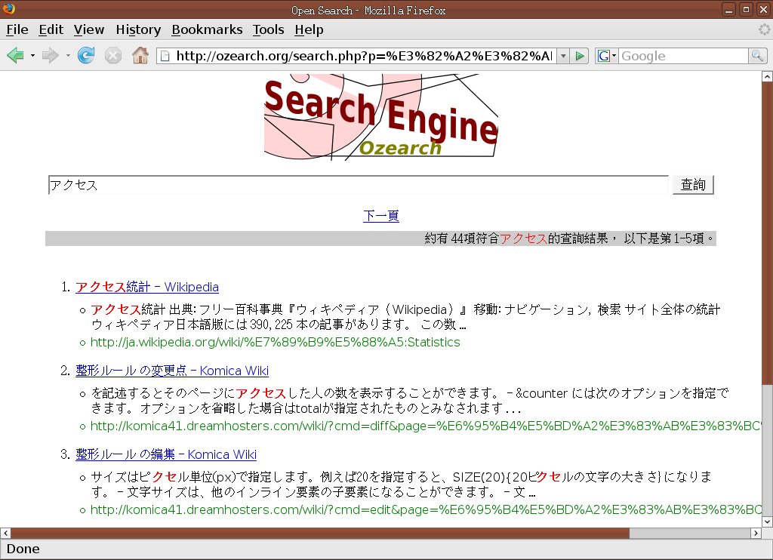
骨子裡還是
bigram

Slide 26
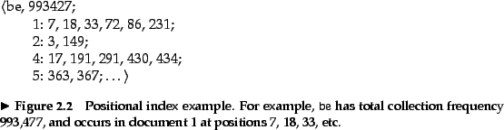
Positional Index
Introduction to Information Retrieval, Cambridge University Press. 2008.

Slide 27
Positional index
will
1458,2296
Word Link table:
be
1245,2296
Key: Word index
Value: Doc index
Positional index table:
{ 1245 : 1 : 1245 }
{ 2296 : 4 : 2,10,33,128 }
be
Key: Word index
Value:
Doc index: 6 bytes (Docid: 4 bytes + DocSe: 2 bytes)
count: 1 bytes
Positional index: 4 bytes

Slide 28
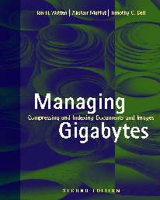
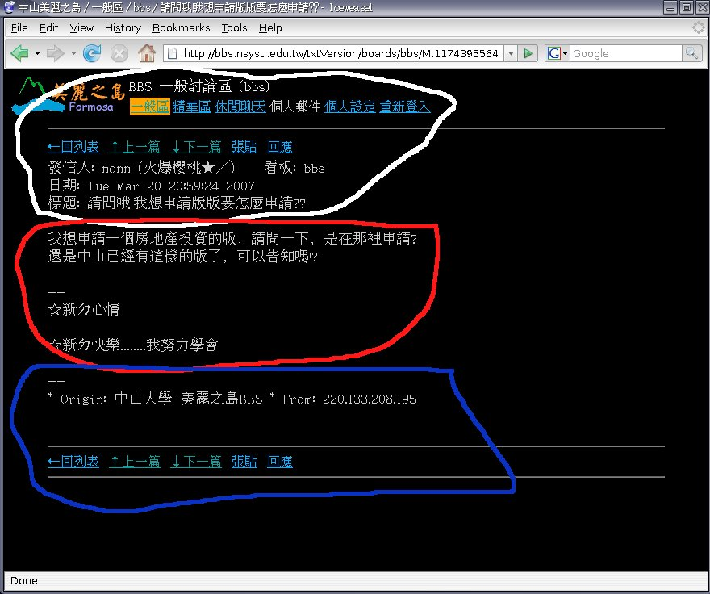
採用先將Document分段的作法.
段一
段二
段三

Slide 29
Stemming
自動取出字首與字根去除字尾
consign
consigned
consigning
consignment
consign
consist
consisted
consistency
consistent
consistently
consisting
consists
consist
The first paper on the subject was published in 1968.
Google search adopted word stemming in 2003[5].
Previously a search for "fish" would not have returned "fishing".
from wikipedia

Slide 30
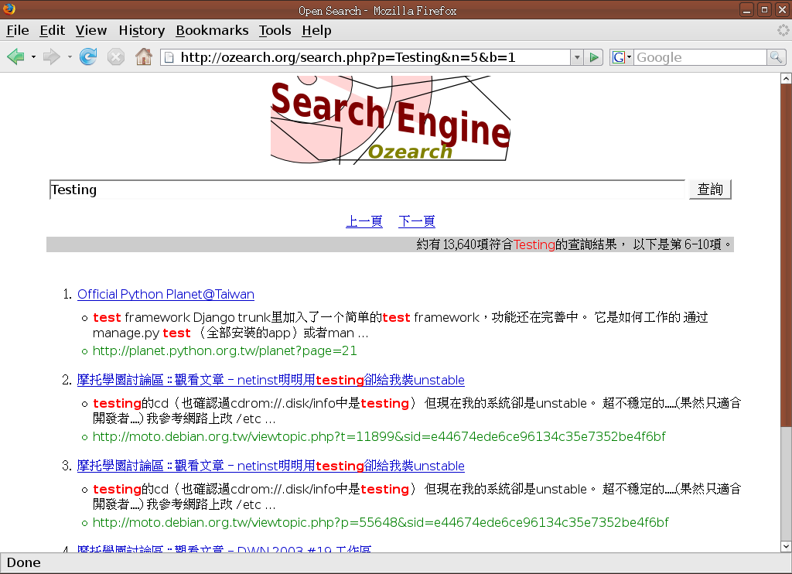
Porter Stemming Algorithm

Slide 31
The end
對這個Project感興趣嗎？
Ozearch 歡迎您的加入。

